Slide 1
KIS云专业版报表与分析（1）-资产负债表
KIS服务营销部
2019.4

Slide 2
目录
公用设置
平衡
特殊取数
科目
固定资初始数据

Slide 3
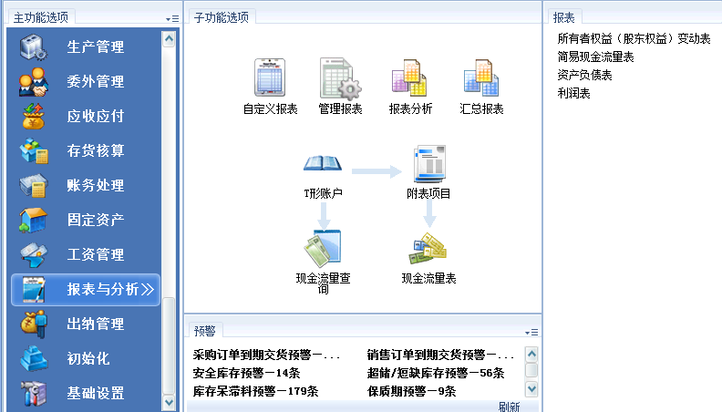
报表与分析
科目初始数据

Slide 4
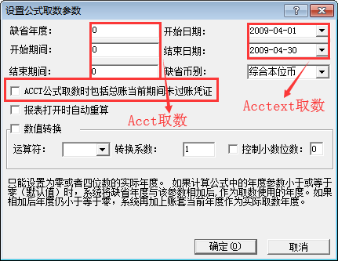
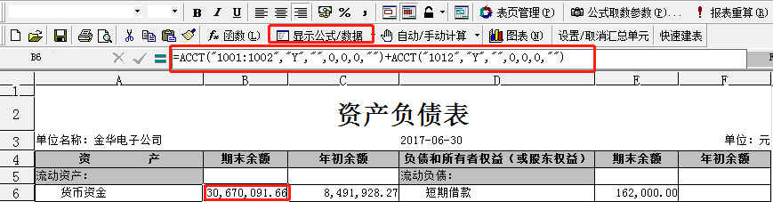
公用设置
  公式取数
  ACCT(科目代码，取数类型，货币，年度，开始期间，结束期间)
  是否包括未过账凭证
科目初始数据

Slide 5
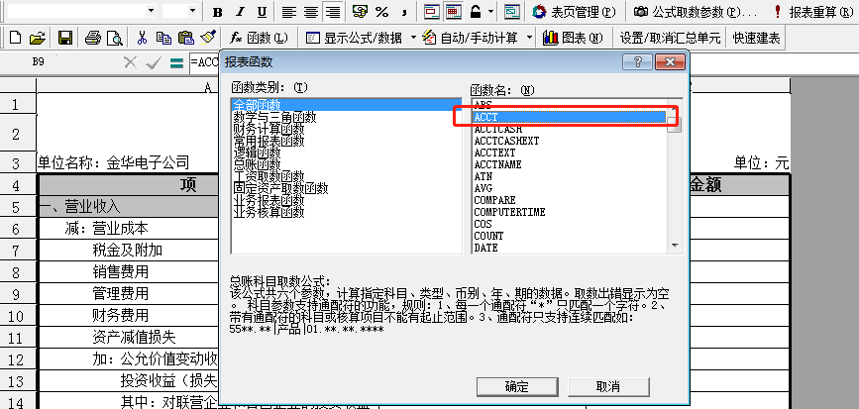
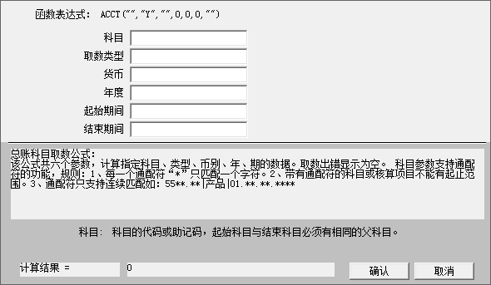
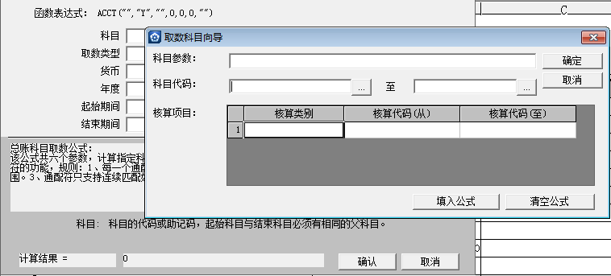
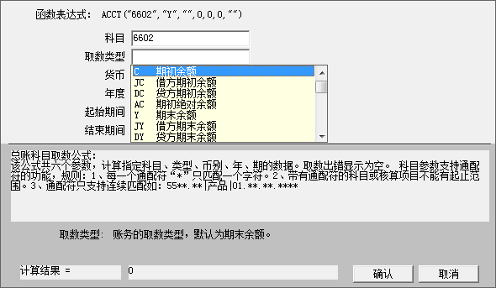
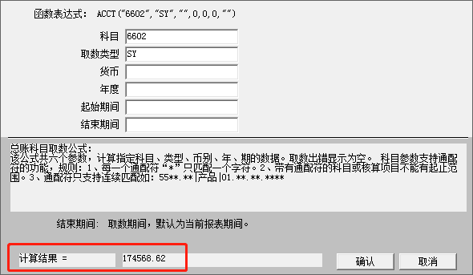
公用设置
  函数选择
  F(X)函数
  取数类型
  报表重算
科目初始数据

Slide 6
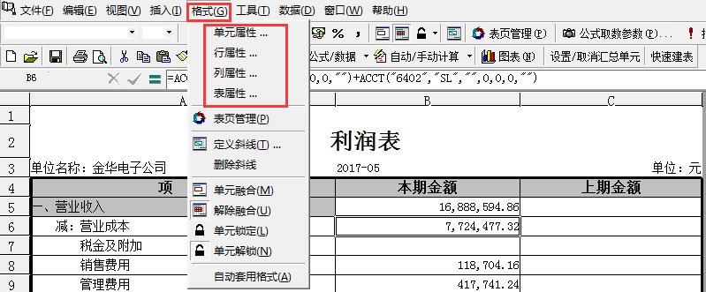
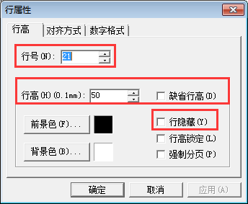
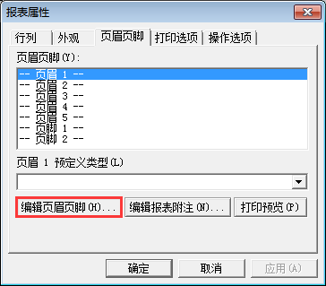
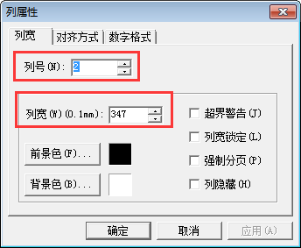
公用设置
  表格属性
  单元属性
  行属性
  列属性
  表属性
科目初始数据

Slide 7
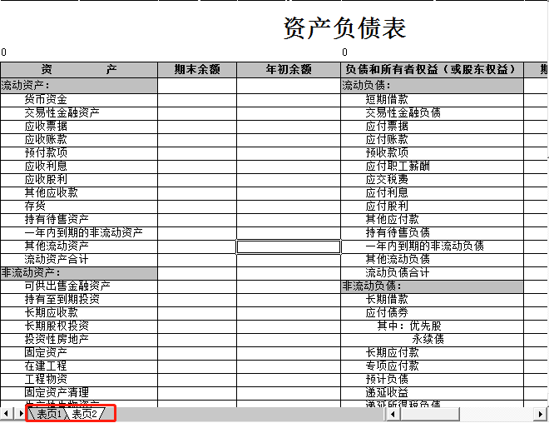
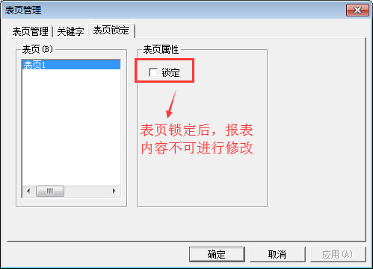
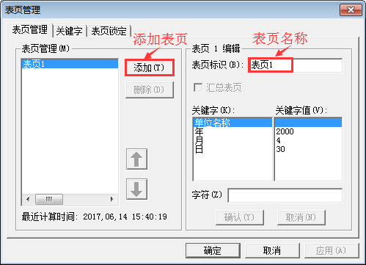
公用设置
  表页管理
  表页锁定
科目初始数据

Slide 8
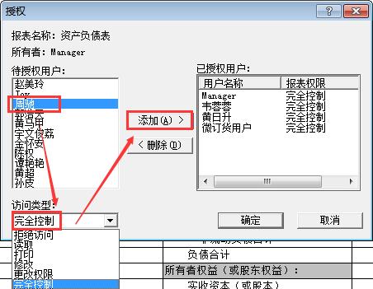
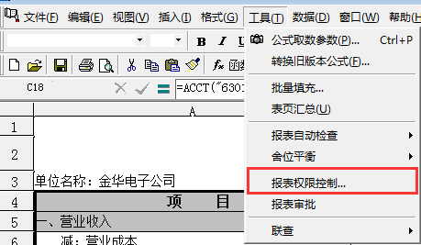
公用设置
  权限管理
  二次权限控制

Slide 9
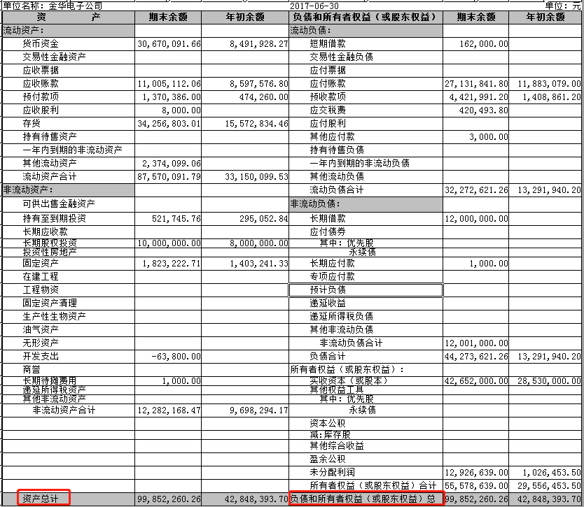
科目
  资产、负债、所有者权益类科目
  在产品生产成本等科目特殊显示在存货项目中
  按流动性分类
科目初始数据

Slide 10
平衡
  资产期末=负债加所有者权益期末，资产年初=负债加所有者权益年初
  不平衡原因
凭证未完全过账
未结转损益
新增了资产负债所有者权益类科目
公式错误
和科目余额表同期对比

Slide 11
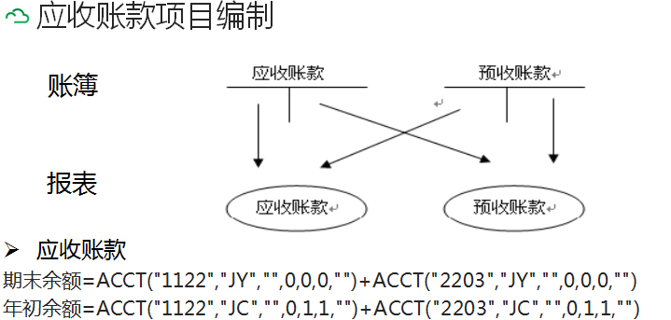
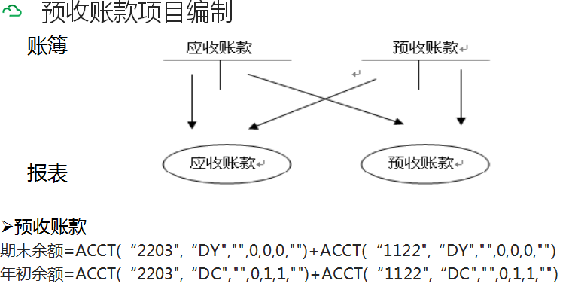
特殊取数
  交叉取数
  应收账款=应收借+预收借-坏账
  预收账款=预收贷+应收贷
  明细科目取数
  注意新增明细科目数据修改报表公式

Slide 12
内容回顾
公用设置
平衡
特殊取数
科目
固定资初始数据

